Slide 2
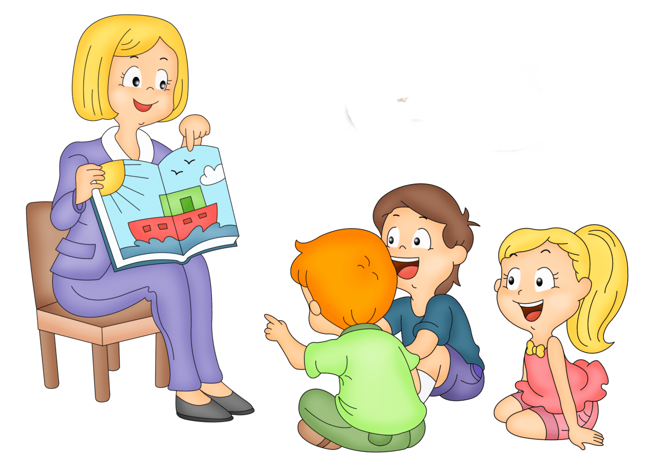
Цель обучения мнемотехнике:
Развитие общих музыкальных способностей дошкольников посредством мнемотехники.
Мнемотехника в переводе с греческого - «искусство запоминания».
Это технология развития памяти, система методов и приёмов, обеспечивающих эффективное запоминание, сохранение и воспроизведение информации.
Задачи мнемотехники:
- осваивать методы и приёмы запоминания, осознанно применять их на практике;
- формировать ассоциативное мышление;
- развивать зрительную, слуховую память, внимание, воображение.

Slide 4
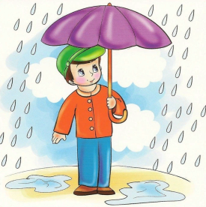
Мнемоквадрат – это отдельная карточка — изображение с закодированной информацией. Рисунок в квадрате обозначает, либо одно слово или словосочетание, либо простое предложение. Это может быть как предмет, так и действие.
Мнемоквадрат

Slide 5
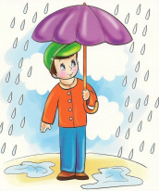
Мнемодорожка – это последовательность четырёх или более мнемоквадратов, расположенных линейно. Рисунок в каждом квадрате, соответствует одному слову или словосочетанию. Опираясь на изображения, ребёнок составляет рассказ из нескольких простых предложений.
Мнемодорожка

Slide 6
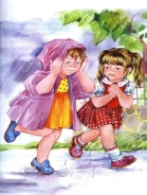
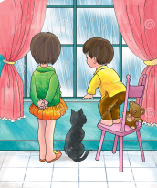
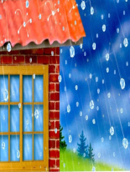
Мнемотаблица – это таблица, поделённая на квадраты, в каждый из квадратов заложена определённая информация.
Каждому изображению в квадрате соответствует слово или словосочетание. При помощи мнемотаблиц легко можно запомнить большой объём информации.
Мнемотаблица

Slide 7
Последовательность работы с мнемотаблицами:
1 этап: Расматривание таблицы и разбор того, что на ней изображено. 2 этап: Осуществляется перекодирование информации, т.е. преобразование из абстрактных символов слов в образы. 3 этап: После перекодирования осуществляется воспроизведение информации с опорой на символы (образы), т.е. происходит отработка метода запоминания.

Slide 8
Графическая зарисовка:
цвет
изображения
количество клеток
Включать в занятия приёмы мнемотехники рекомендуют с 4-5 лет, когда ребёнком накоплен основной словарный запас. Составляя таблицы, лучше использовать яркие картинки, которые были бы детям понятны, вызывали у них наглядную ассоциацию и не отвлекали лишними деталями. Рекомендуются следующие размеры таблиц: для младшего возраста - от 4 до 9 клеток; для старшего – от 9 до 16.

Slide 9
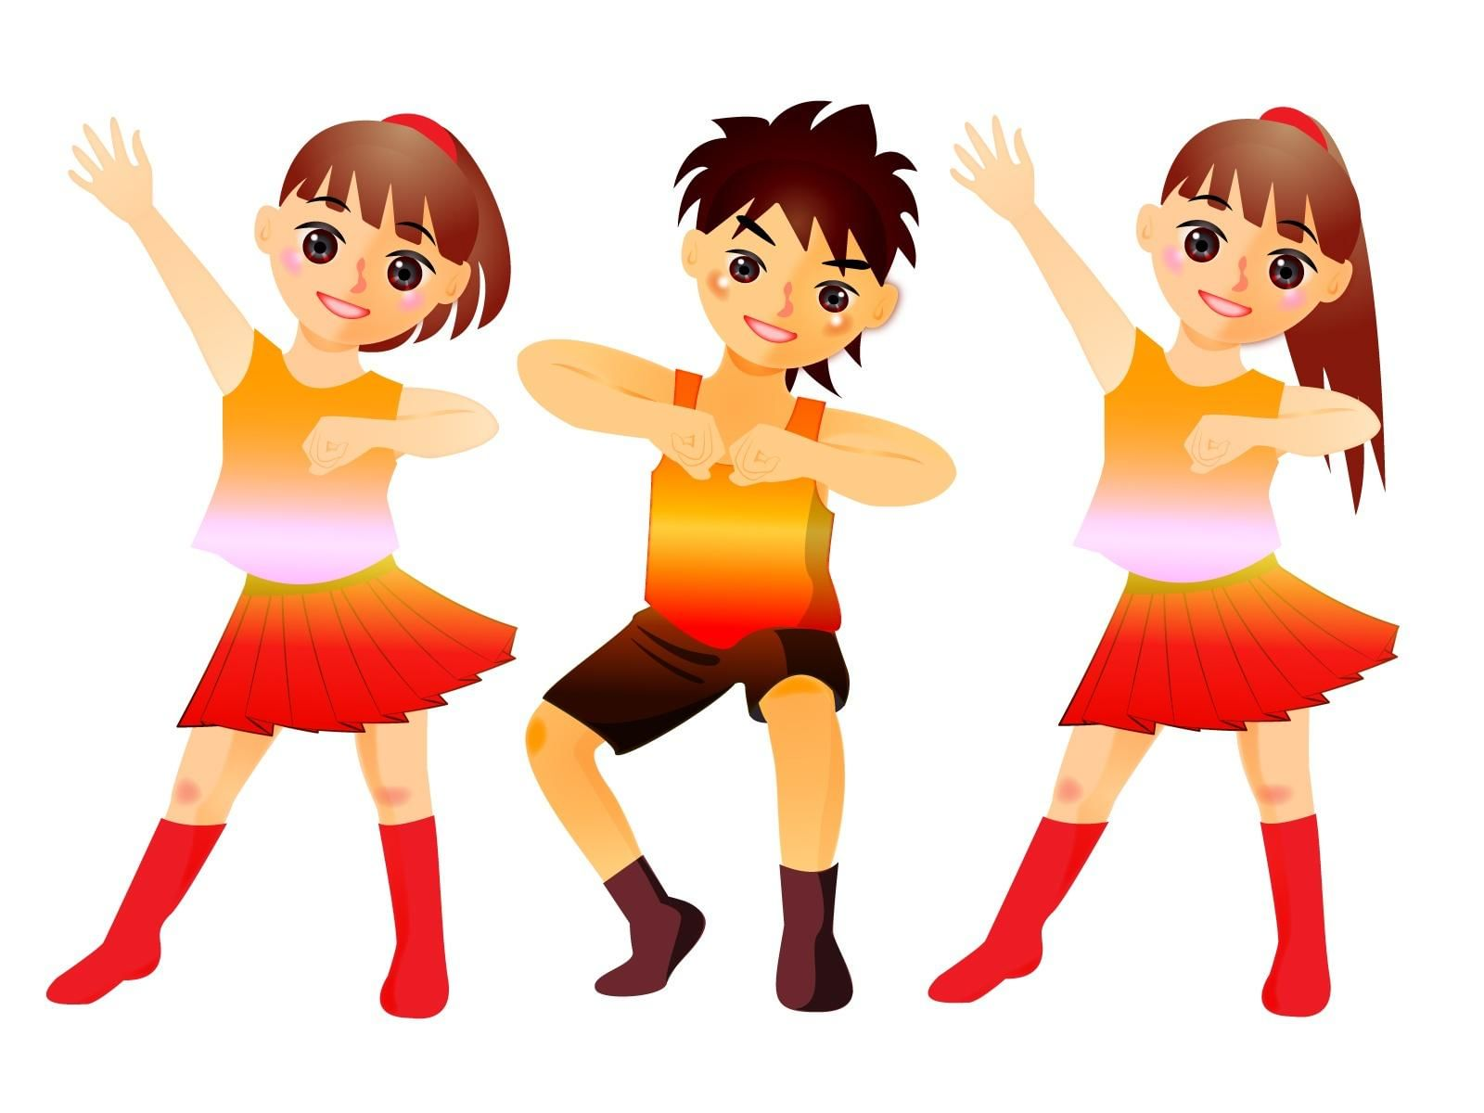
Где можно использовать мнемосхемы:
Музыкально-ритмические движения

Slide 10
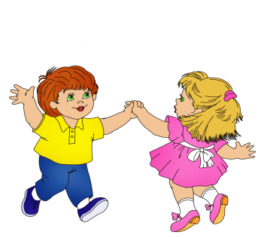
Этапы использования мнемотехники
в музыкально - ритмических движениях:
1. Рассматривание карточек, схем и разбор того, что на них изображено (на каждую смену музыкальной фразы танцевальных движений придумывается картинка-изображение, таким образом, весь танец зарисовывается схематически).
2. Осуществляется перекодирование информации, т. е. преобразование из абстрактных символов в образы.
3. После перекодирования осуществляется исполнение танцевальных движений
(ребёнок по памяти, используя графическое изображение, воспроизводит танец или перестроение целиком).

Slide 11
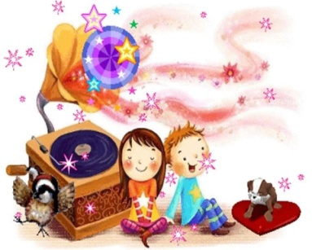
Восприятие музыки

Slide 12
Этапы использования мнемотехники
в восприятии музыки:
1. Композитор. Название произведения. 2. Слушание. 3. Анализ музыкального произведения: Какие чувства передаёт музыка? (Эмоциональное содержание музыки.) О чём рассказывает музыка? (Характер, настроение.) Как рассказывает музыка? (Выразительные средства исполнения.) 4. Вывод. (Рассказ детей о произведении по мнемосхемам.)

Slide 13
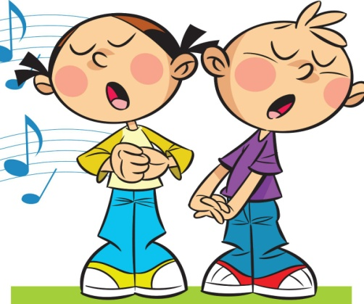
Пение

Slide 14
Этапы использования мнемотехники
при разучивании песенного материала:
1. Прослушивание песенного материала. 2. Беседа о характере и содержании. 3. Рассматривание таблиц с определением текстового значения каждой картинки. 4. Разучивание по фразам при помощи соответствующих мнемоквадратов (карточка – изображение с закодированной информацией). 5. Исполнение при помощи мнемотаблицы.
-

Slide 15
Игра на детских музыкальных инструментах

Slide 16
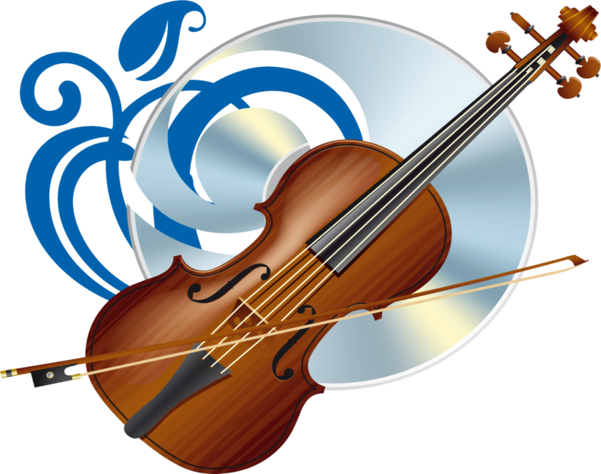
Этапы использования мнемотехники
в игре на детских музыкальных инструментах:
1. Слушание музыки. 2. Беседа о характере произведения и инструментах, которые подойдут к пьесе. 3.Разбор(раскодировка) мнемотаблицы, ритмического рисунка. 4. Исполнение ритмического рисунка
с помощью мнемотаблицы.

Slide 17
«Расскажи – и я забуду, покажи – и я запомню, дай попробовать - и я пойму…»
(китайская пословица)

